Slide 1

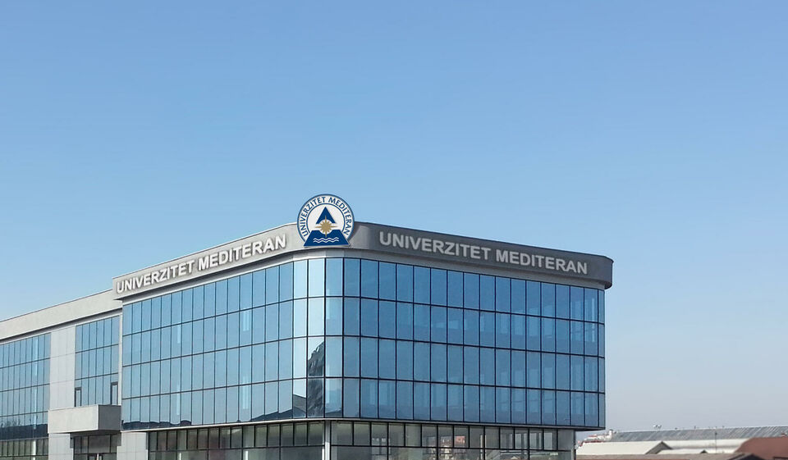
Knut-Moris-Pratov algoritam
NAPREDNI ALGORITMI
Sofija Mandić
6.11.2026.

Slide 2
Cilj prezentacije
CILJ: Objasniti kako Knut–Moris–Pratov algoritam pronalazi obrazac u tekstu i koristi prethodna poklapanja da smanji broj poređenja.
Nakon prezentacije treba da bude jasno:
  koji problem rešava KMP i zašto naivna pretraga može biti neefikasna;
  kako se formira LPS tabela i koristi tokom pretrage;
  kako algoritam radi na konkretnom primeru;
  zašto je vremenska složenost O(n + m);
  kada koristiti KMP i koja su njegova ograničenjakada koristiti KMP i koja su njegova ograničenja.
KMP algoritam

Slide 3
1. Problem: pronaći sva pojavljivanja zadatog obrasca unutar teksta
Ulazni podaci:
  tekst T dužine n u kojem pretražujemo
  obrazac P dužine m koji tražimo.
Izlazni podatak je lista početnih poyicija svih pojavljivanja obrasca u tekstu.
Slova moraju biti uzastopna i potpuno jednaka.
Pojavljivanja mogu da se preklapaju.
Pozicije brojimo od nule.
Primer:
  Za tekst BANANA i obrazac ANA očekivani rezultat je [1, 3].
KMP algoritam

Slide 4
2. Motivacija i izbor algoritma
Jednostavan pristup je naivna pretraga pri kojoj ispitujemo obrazac na svakoj mogućoj početnoj poziciji u tekstu
  nakon nepoklapanja počinje poređenje obrasca iznova
  može više puta proveravati ista slova, pa je najgora vremenska složenost O(n · m).
KMP:
  koristi LPS tabelu
  koristi prethodna poklapanja da izbegne nepotrebna ponovna poređenja
  ukupna vremenska složenost je O(n + m).
Kada tražimo tačno poklapanje obrasca i želimo garantovano linearno vreme, posebno kod dugih tekstova sa mnogo ponavljanja.
KMP algoritam

Slide 5
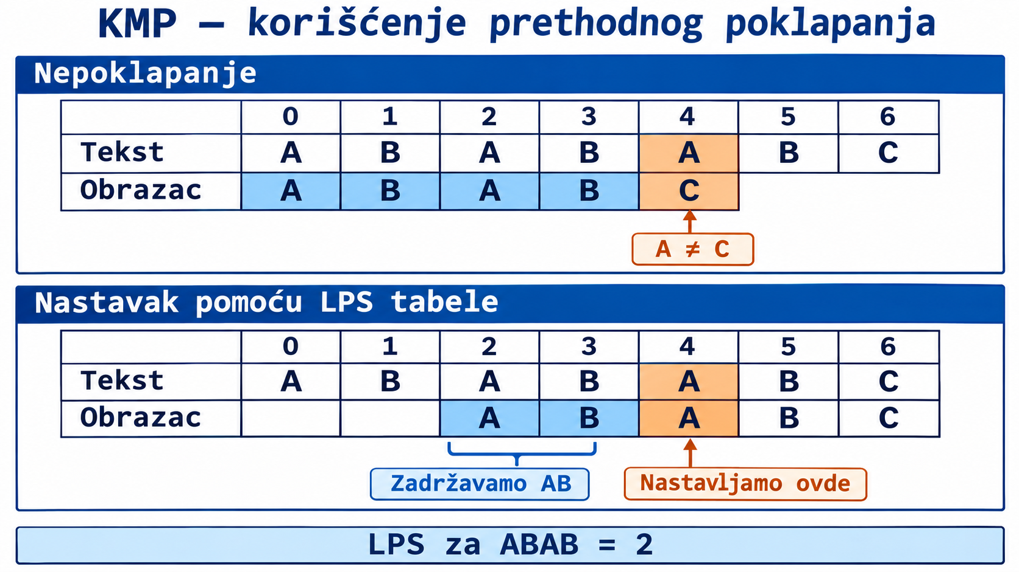
3. Osnovna ideja algoritma
Za obrazac formiramo LPS tabelu, koja beleži dužine jednakih prefiksa i sufiksa.
Poredimo slova teksta i obrasca redom.
Pri nepoklapanju koristimo LPS da sačuvamo deo već potvrđenog poklapanja. Pokazivač kroz tekst ostaje na istom mestu.
Kada se poklopi ceo obrazac, beležimo početnu poziciju i nastavljamo pretragu.
KMP algoritam

Slide 6
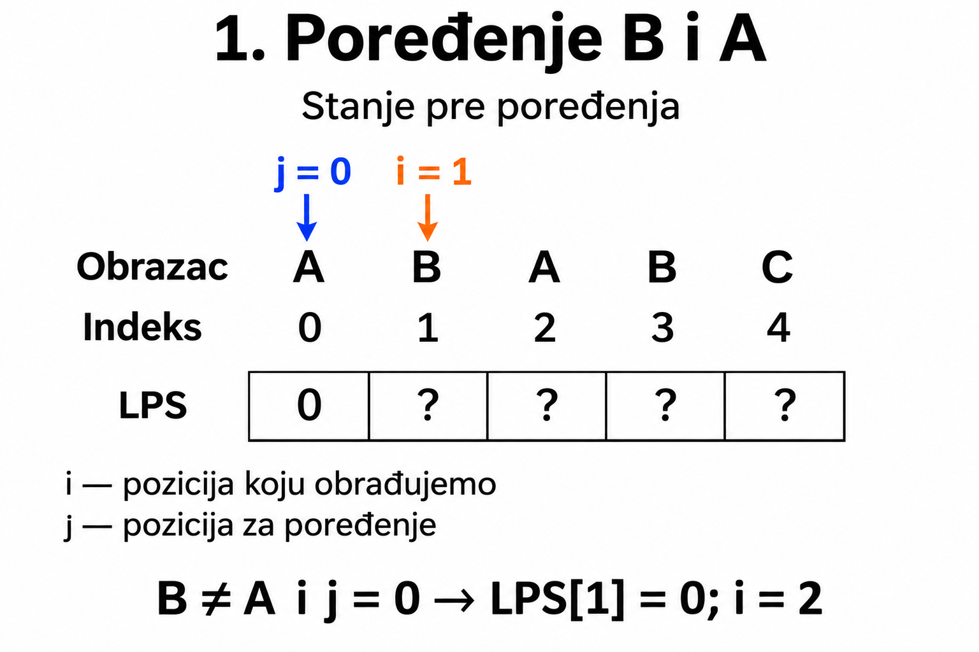
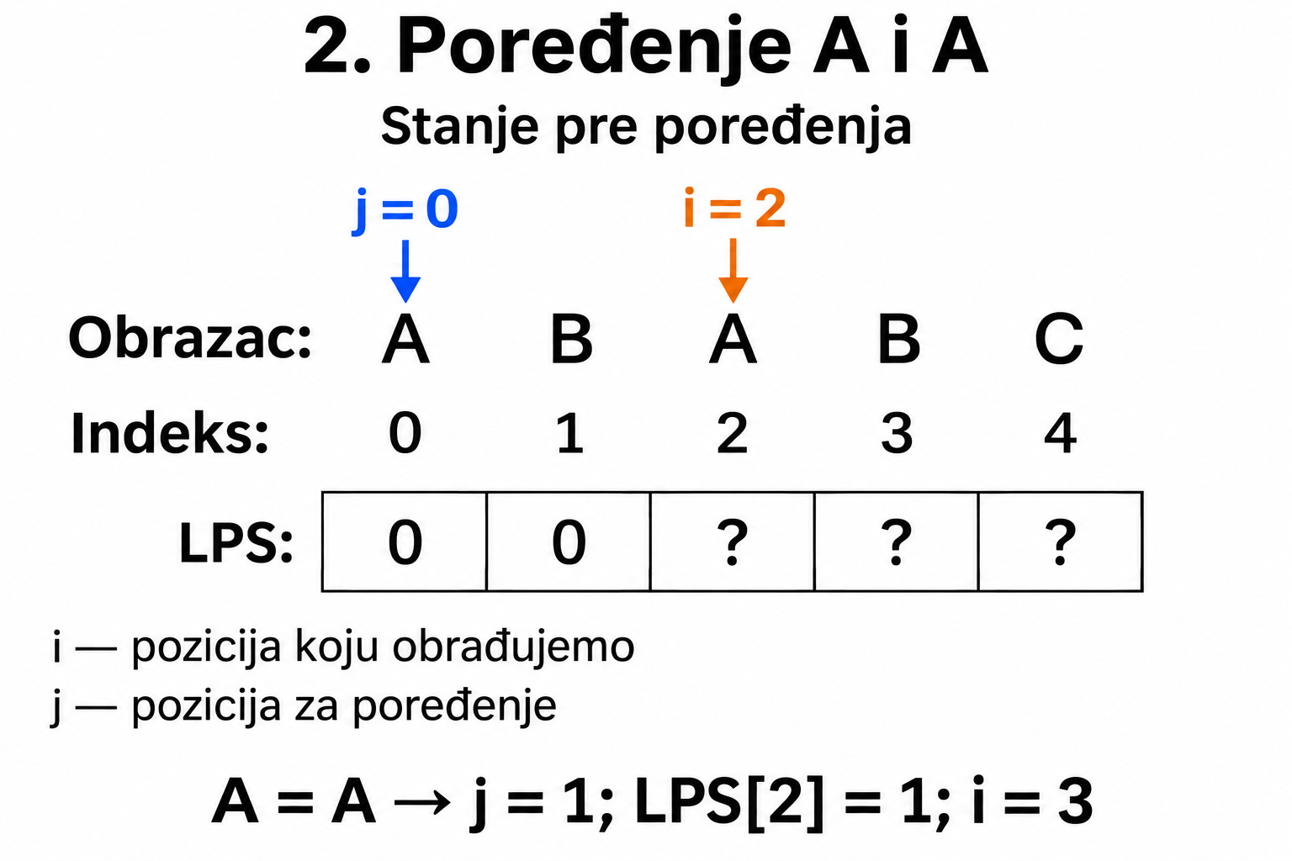
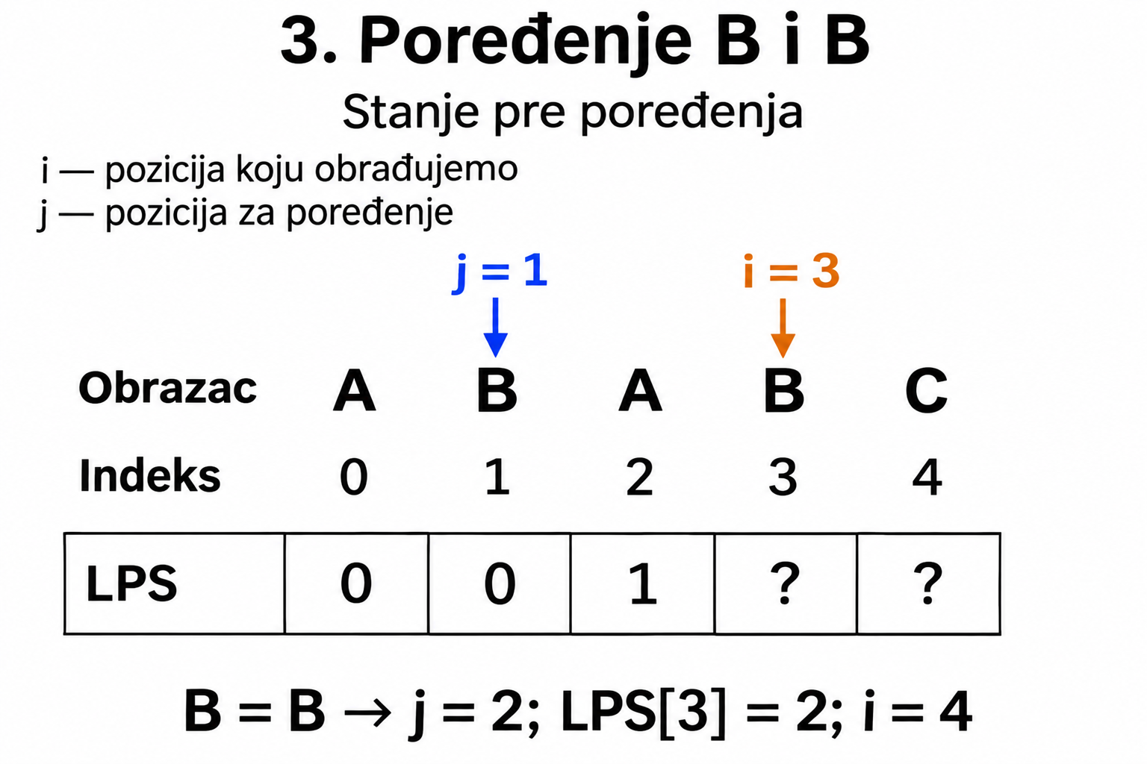
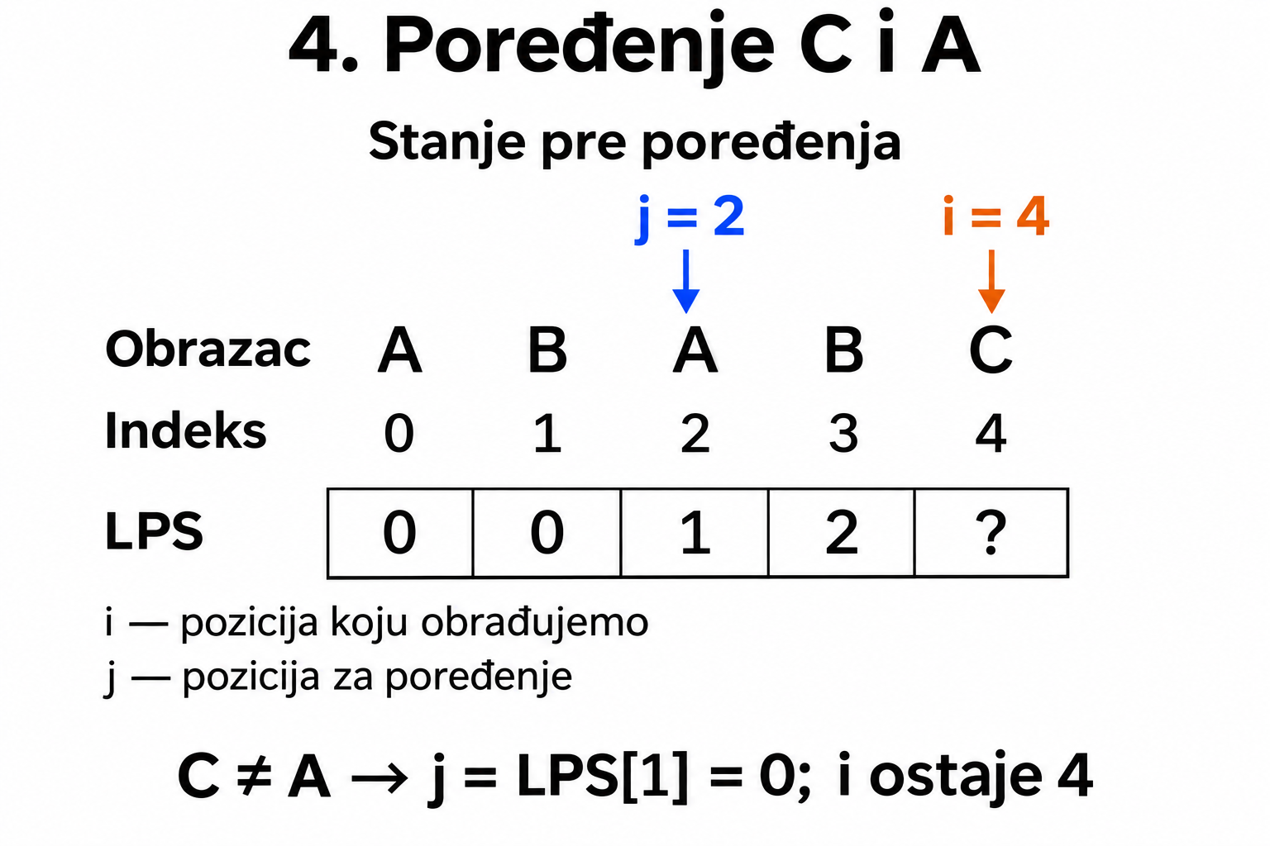
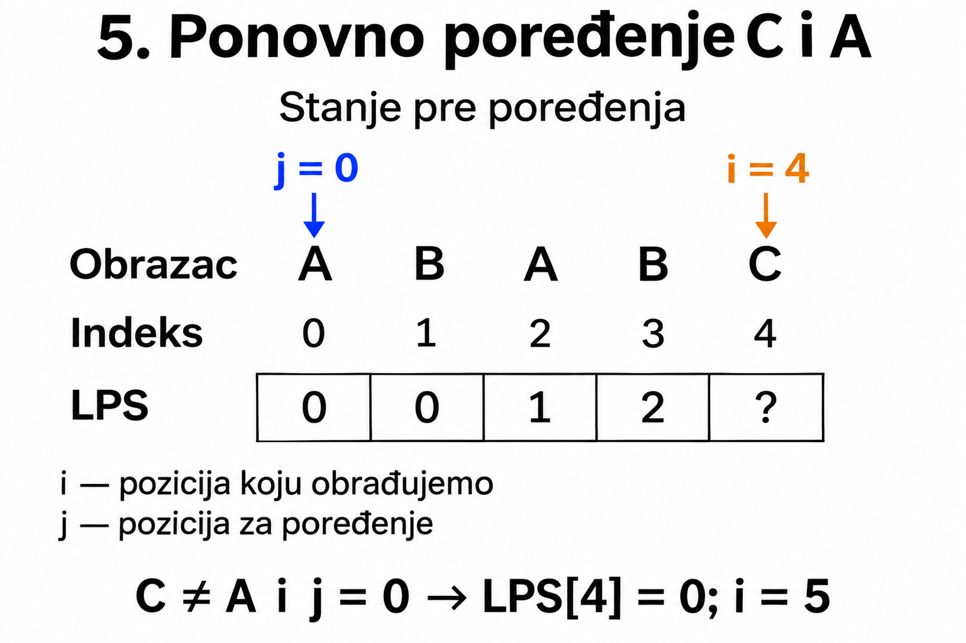
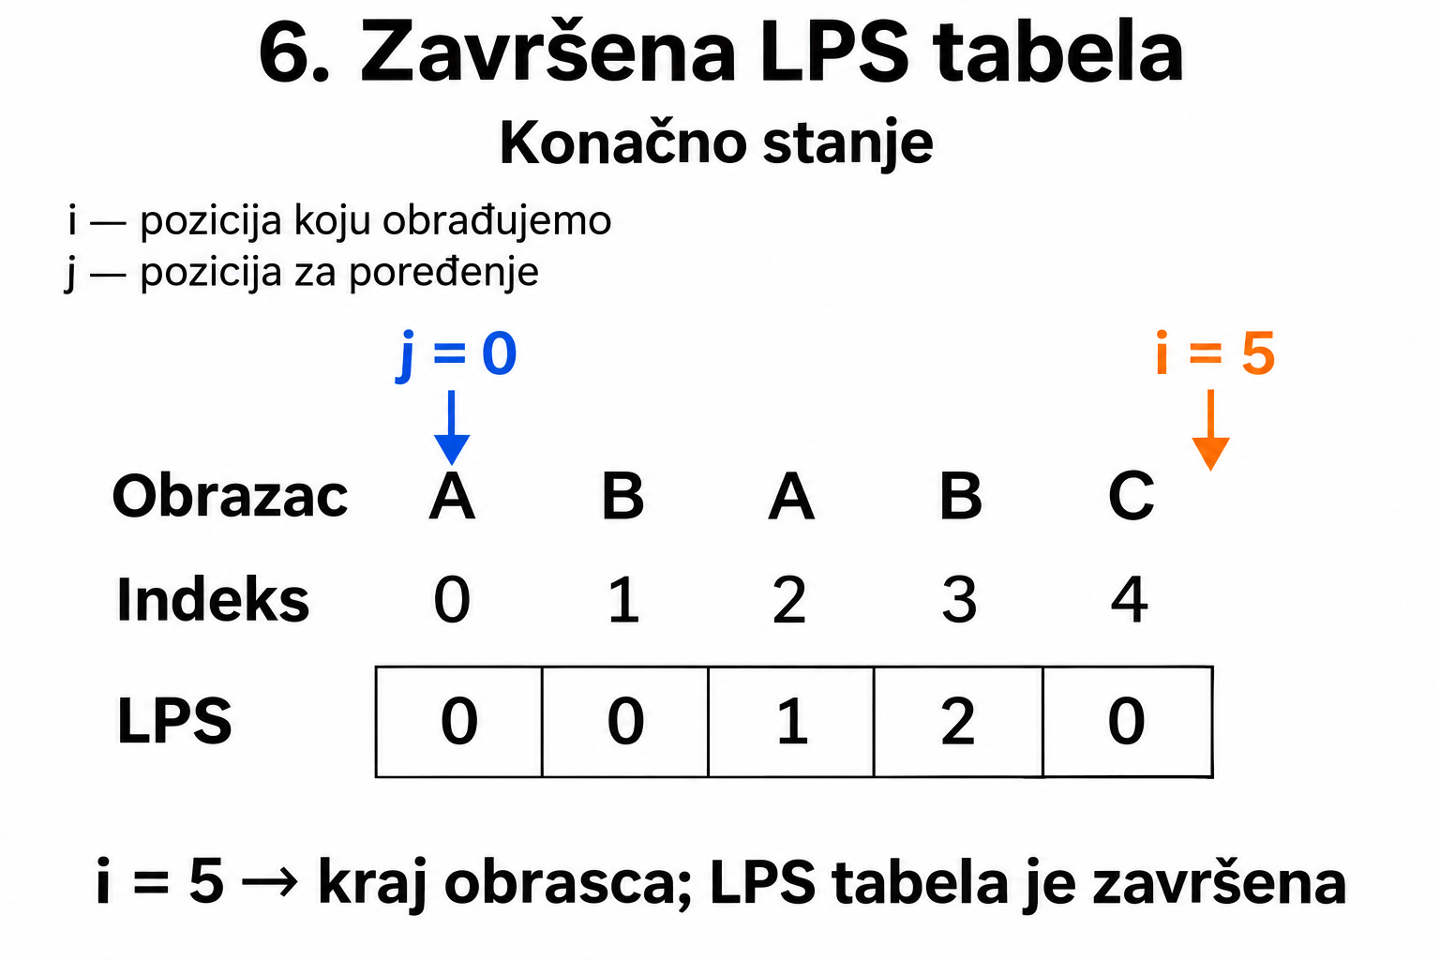
KMP algoritam

Slide 7
4. Pseudokod
Napravi tabelu LPS(P):
  m = dužina(P)
  LPS = niz od m nula
  i = 1
  j = 0
  dok je i < m:
    ako je P[i] == P[j]:
      j = j + 1
      LPS[i] = j
      i = i + 1
    inače ako je j > 0:
      j = LPS[j - 1]
    inače:
      LPS[i] = 0
      i = i + 1
KMP algoritam

Slide 8
4. Pseudokod
KMP(T, P):
  n = dužina(T)
  m = dužina(P)
  ako je m == 0:
    vrati sve pozicije od 0 do n
  LPS = NAPRAVI_LPS(P)
  pozicije = prazna lista
  i = 0
  j = 0
dok je i < n:
  ako je T[i] == P[j]:
    i = i + 1
    j = j + 1
    ako je j == m:
      dodaj i - m u pozicije
      j = LPS[j - 1]
  inače ako je j > 0:
    j = LPS[j - 1]
  inače:
    i = i + 1
vrati pozicije
KMP algoritam

Slide 9
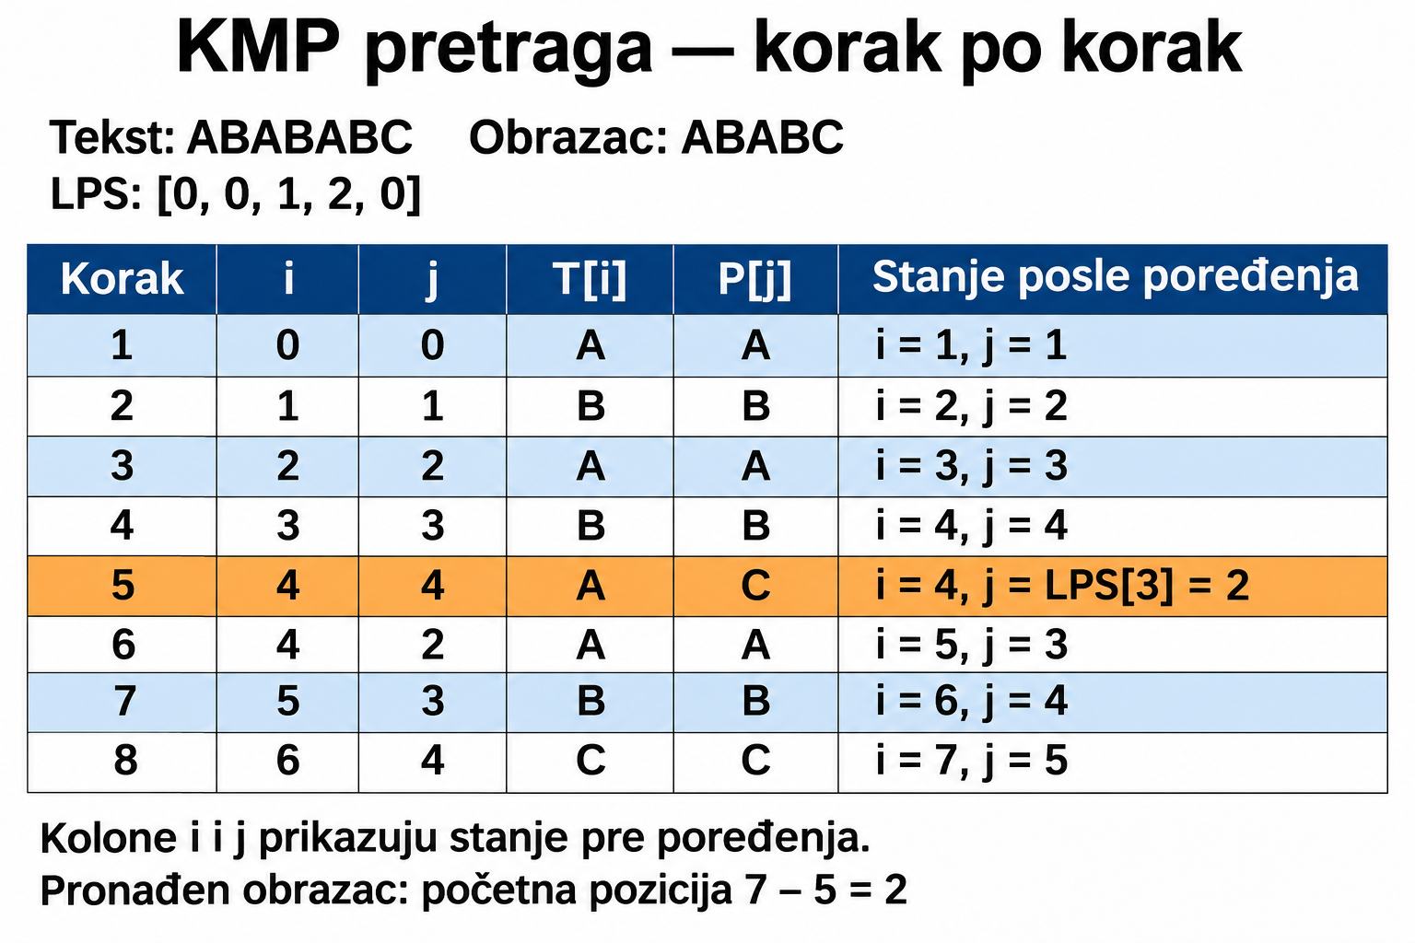
5. Rešen primer
KMP algoritam

Slide 10
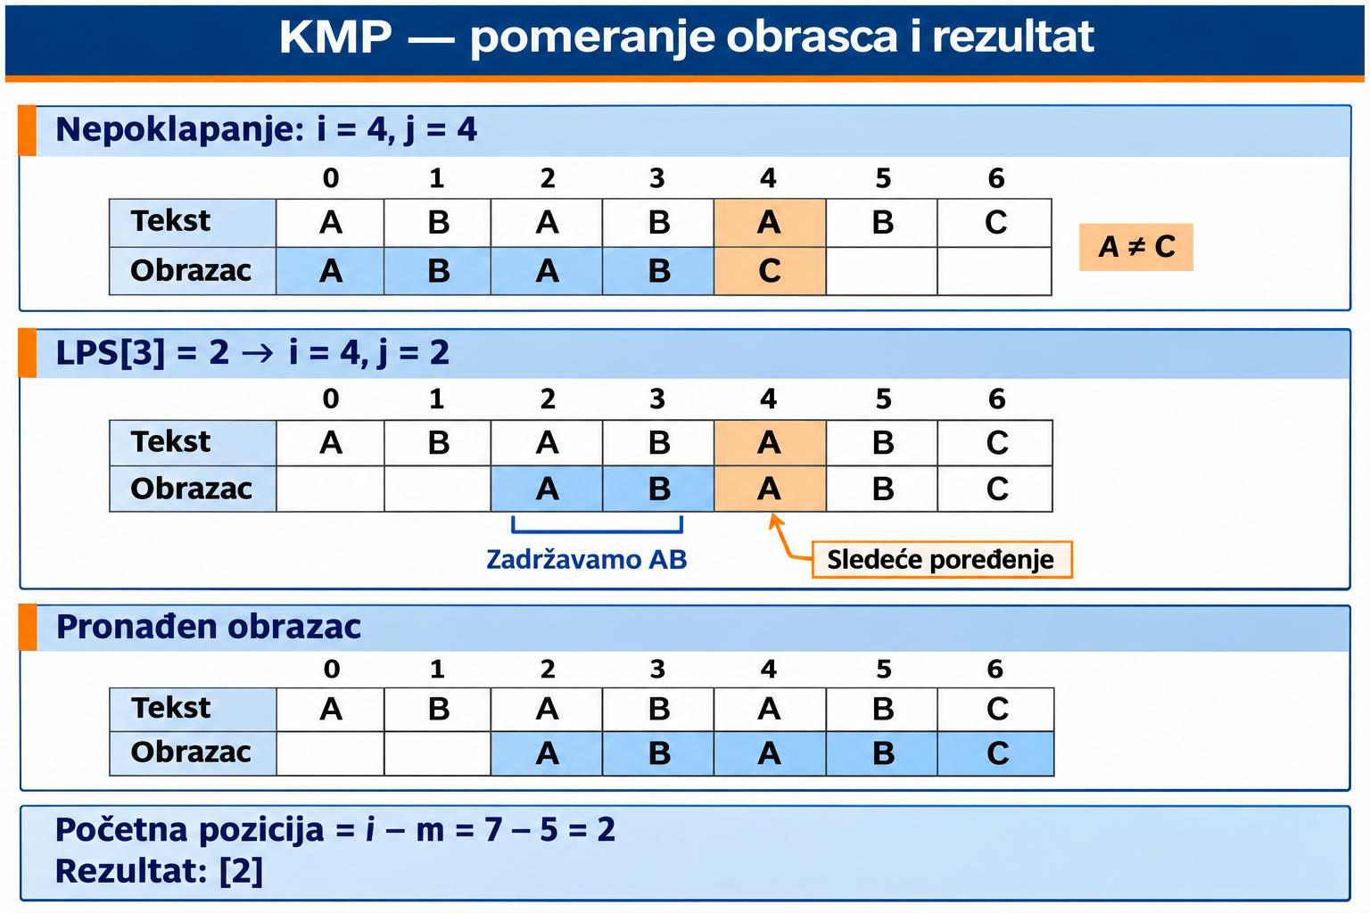
5. Rešen primer
KMP algoritam

Slide 11
5. Vremenska (i prostorna) složenost
Vremenska složenost: O(n + m)
Formiranje LPS tabele: O(m). Obrazac obrađujemo postepeno, koristeći prethodno izračunate vrednosti.
Pretraga teksta: O(n). Pokazivač i ide samo napred, a ukupan broj vraćanja pokazivača j ograničen je njegovim prethodnim povećanjima.
Ukupno vreme: O(n + m). Pri traženju svih pojavljivanja složenost je linearna u najboljem, prosečnom i najgorem slučaju.
Dodatni prostor: O(m) za LPS tabelu. Čuvanje k pronađenih pozicija zahteva još O(k) prostora.
Naivna pretraga: O(n · m) u najgorem slučaju, jer pri svakom pomeranju može ponovo da poredi gotovo ceo obrazac.
KMP algoritam
KMP | Vremenska složenost
Pravljenje LPS tabele | O(m)
Pretraga teksta | O(n)
Ukupno | O(n + m)
Naivna pretraga | O(n * m)

Slide 12
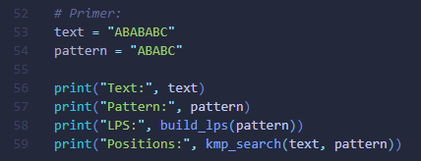
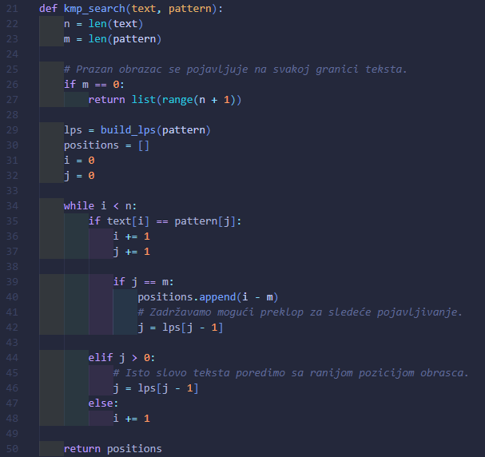
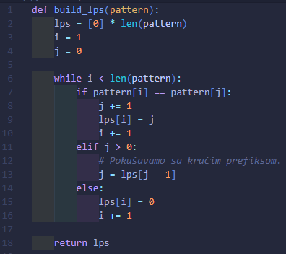
6. Implementacija
KMP algoritam

Slide 13
7. Primene i ograničenja
Primene:
  pronalaženje svih pojavljivanja obrasca u tekstu.
  pretraga teksta koji pristiže znak po znak.
  LSP se koristi i za brojanje pojavljivanja prefiksa i pronalaženje najkraćeg bloka čijim se ponavljanjem dobija ceo niz.
Ograničenja
  KMP traži potpuno jednaka slova, pa osnovna verzija ne podržava greške u kucanju ili približno poklapanje.
  Zahteva dodatnu memoriju O(m) za LPS tabelu.
Posebni slučajevi u našoj implementaciji
  Preklopljena pojavljivanja se pronalaze.
  Ako je obrazac duži od teksta, rezultat je prazna lista.
  Za prazan obrazac vraćamo sve pozicije od 0 do n.
KMP je dobar izbor za tačnu pretragu jednog obrasca uz garantovano linearno vreme. Za pretragu koja dozvoljava greške u kucanju izabrali bismo algoritam za približno poklapanje.
KMP algoritam

Slide 14
8. Zaključak
KMP pronalazi sva pojavljivanja obrasca u tekstu, uključujući preklopljena pojavljivanja.
LPS tabela omogućava korišćenje prethodnih poklapanja, čime se izbegavaju nepotrebna ponovna poređenja.
Vremenska složenost je O(n + m), a dodatni prostor za LPS tabelu O(m).
Glavna prednost je garantovano linearno vreme, čak i kod tekstova sa mnogo ponavljanja.
Osnovna verzija zahteva tačno poklapanje i ne podržava greške u kucanju.
Dobar je izbor za efikasnu pretragu jednog obrasca, posebno u dugim tekstovima.
KMP algoritam

Slide 15
Reference:
  https://www.youtube.com/watch?v=cH-5KcgUcOE
  https://www.youtube.com/watch?v=GTJr8OvyEVQ
  https://www.geeksforgeeks.org/dsa/kmp-algorithm-for-pattern-searching/
  https://cp-algorithms.com/string/prefix-function.html
KMP algoritam

